Slide 1
Презентація на тему: “БУЛЬБАШКОВА КАМЕРА”

Slide 2
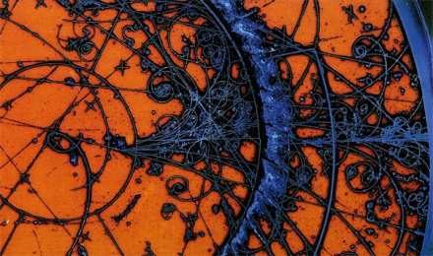
Бульбашкова камера - прилад для реєстрації слідів (або треків) швидких заряджених іонізуючих частинок, дія якого заснована на вскипанні перегрітої рідини уздовж траєкторії частинки.

Slide 3
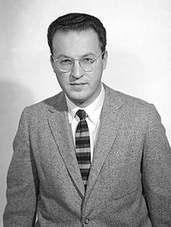
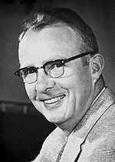
1. Історія
Бульбашкова камера була винайдена Дональдом Глейзером (США) в 1952. За своє відкриття Глейзер отримав Нобелівську премію в 1960. Луїс Уолтер Альварес удосконалив бульбашкову камеру Глейзера, використавши як перегріту рідину водень. А також для аналізу сотень тисяч фотографій, одержуваних при дослідженнях за допомогою бульбашкової камери, Альварес вперше застосував комп'ютерну програму, що дозволяла аналізувати дані з дуже великою швидкістю.
Бульбашкова камера дозволила зафіксувати поведінку багатьох іонізуючих частинок, які раніше не піддавалися спостереженню, і отримати про них в тисячі разів більшу інформацію. До цього близько 40 років була відома камера Вільсона.

Slide 4
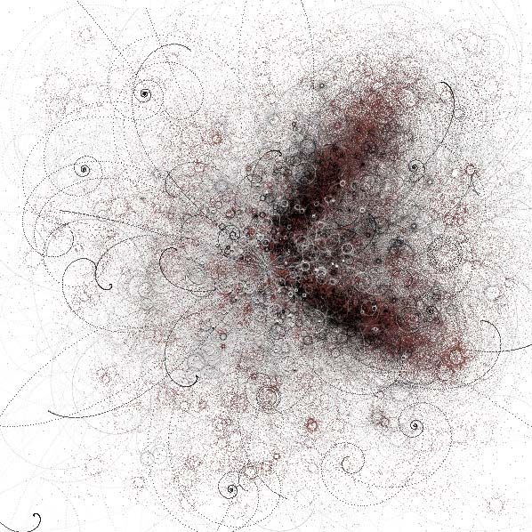
2. Принцип роботи
Камера заповнена рідиною, яка знаходиться в стані близькому до закипання. При різкому зменшенні тиску рідина стає перегрітою. Якщо в даному стані в камеру потрапить іонізуюча частинка, то її траєкторія буде відзначена ланцюжком бульбашок пари і може бути сфотографована.

Slide 5
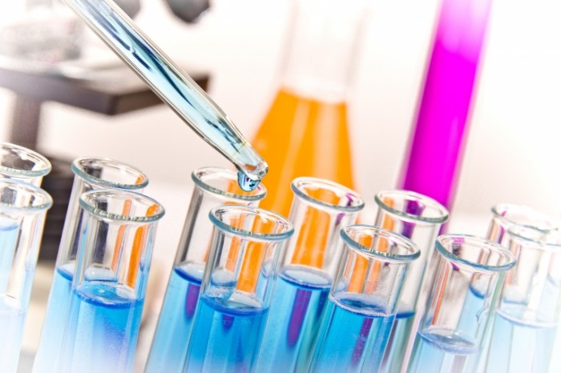
2.1. Робоча рідина
В якості робочої рідини найчастіше застосовують рідкі водень і дейтерій (кріогенні бульбашкові камери), а також пропан, різні фреони, ксенон, суміш ксенону з пропаном.

Slide 6
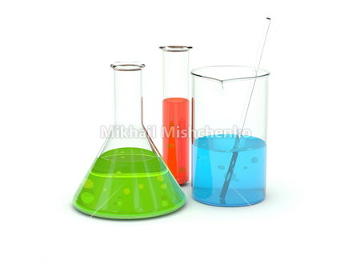
2.2. Створення перегрітої рідини
Перегрів рідини досягається за рахунок швидкого зниження тиску до значення, при якому температури кипіння рідини виявляється нижче її поточної температури.
Зниження тиску здійснюється за час ~ 5-15 мс переміщенням поршня (в жідководородних камерах) або скиданням зовнішнього тиску з об'єму, обмеженого гнучкою мембраною (в тяжеложідкостних камерах).

Slide 7
2.3. Процес вимірювання
Частинки впускаються в камеру в момент її максимальної чутливості. Через деякий час, необхідний для досягнення бульбашками досить великих розмірів, камера висвітлюється і сліди фотографуються (стереофотос'емка за допомогою 2-4 об'єктивів). Після фотографування тиск піднімається до колишньої величини, бульбашки зникають, і камера знову виявляється готової до дії. Весь цикл роботи становить величину менше 1 с, час чутливості ~ 10-40 мс.
Бульбашкові камери (крім ксенонових) розміщуються в сильних магнітних полях. Це дозволяє визначити імпульси заряджених частинок з вимірюваннярадіусів кривизни їх траєкторій.

Slide 8
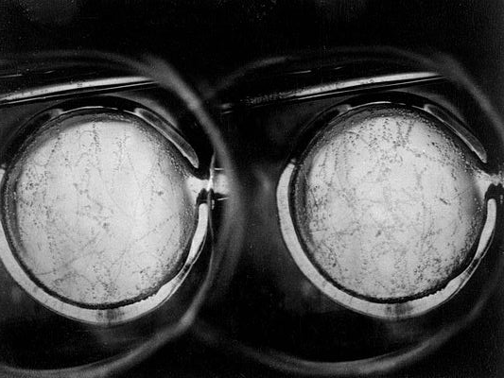
3. Застосування
Бульбашкові камери, як правило, використовуються для реєстрації актів взаємодії частинок високих енергій з ядрами робочої рідини або актів розпаду частинок. У першому випадку робоча рідина виконує ролі і реєструючого середовища, і середовища-мішені.

Slide 9
4. Характеристики, переваги і недоліки
Ефективність реєстрації бульбашкової камери різних процесів взаємодії або розпаду визначається в основному її розмірами. Найбільш типовий обсяг - сотні літрів, але існують камери набагато більшого розміру, наприклад, воднева камера "Мірабель" на прискорювачі Інституту фізики високих енергій РАН має об'єм 10 м ; воднева камера на прискорювачі Національної прискорювальної лабораторії США - обсяг 25 м .
Основна перевага бульбашкової камери - ізотропна просторова чутливість до реєстрації частинок і висока точність вимірювання їх імпульсів.
Недолік бульбашкової камери - слабка керованість, необхідна для відбору потрібних актів взаємодії часток або їх розпаду.

Slide 10
Література
Glaser DA, Some effects of ionizing radiation on the formation of bubbles in liquids, "The Physical Review", 1952, v. 87, № 4.
Бульбашкові камери, М., 1963.
Праці Міжнародної конференції з апаратурі у фізиці високих енергій, т. 2, Дубна, 1971.

